Slide 1
计算机控制系统
第5章 数字控制器的直接设计方法
信息学院·于霞
yuxia@ise.neu.edu.cn
2019 年 3月

Slide 2
数字控制器：
1、模拟控制器的离散化
2、PID控制器
3、Smith预估控制器
模拟设计方法
（离散控制器）
1、根轨迹设计方法
2、频率响应设计方法
3、解析设计方法
直接设计方法
（1）最小拍控制
（2）大林算法
（离散对象）

Slide 3
本章内容:
设计基本原理
最小拍控制器的设计方法
最小拍控制器的工程化改进
大林算法（Dahlin）
大林算法工程应用中关键参数的选择
数字控制器的程序实现

Slide 4
5.2 设计基本原理
计算机控制系统的基本结构：
离散化设计方法——把连续部分离散化，把整个系统变成离散化系统，直接设计数字控制器D(z)——直接数字控制设计方法

Slide 5
直接数字化设计方法
r(k)
+
e(k)
u(k)
y(k)
D(z)
W_{d}(z)
_
部分分式法
留数计算法
W_{h0}(s)W(s)

Slide 6
闭环系统传递函数：
（1）
闭环系统误差传递函数：
（2）
r(k)
+
e(k)
u(k)
y(k)
D(z)
W_{d}(z)
_

Slide 7
于是得到：
（3）
设计步骤：
确定W_{d}(z)；
确定W_{B}(z)或W_{e}(z)；
计算得到D(z)；
编制控制算法（差分方程）。

Slide 8
问题：如何给定W_{B}(z)或W_{e}(z)?
考虑D(z)的物理可实现性
考虑闭环系统的稳定性（y(k)和u(k)收敛）
考虑满足系统的静态指标的要求：准确性
考虑满足系统的动态指标的要求：
(a) 强调 调节时间：最小拍控制
(b) 强调 超调量：大林算法

Slide 9
5.3 最小拍控制器的设计
定义：
最小拍控制为时间最优控制，即闭环控制系统对典型输入信号 在最少的采样周期内达到稳定，且系统在采样点上的输出能够准确地跟踪输入信号，不存在稳态误差。

Slide 10
1、简单对象最小拍控制器设计
广义对象的脉冲传递函数W_{d}(z)：
（1）是稳定的，即在单位圆上或圆外没有极点；
（2）最小相位系统，即在单位圆上或圆外没有零点和极点；
（3）不含有纯滞后环节。

Slide 11
思想：
根据稳态误差为零，且拍数最小的原则给定W_{e}(z)=1-W_{B}(z)，从而确定控制器D(z)。
典型输入的通用表达式可以写成：
（4）

Slide 12
（1）单位阶跃输入：
（2）单位速度输入：
（3）加速度输入：

Slide 13
于是得到系统误差为：
（5）
系统稳态误差为：
（6）

Slide 14
于是得到：
（7）
其中：
为实现时间最优的最小拍控制，取
于是得到：
（8）
所以最小拍控制是与输入有关的时间最优控制。

Slide 15
（1）单位阶跃输入：m=1
Y（t）
1
0
T 2T 3T 4T 5T t

Slide 16
（2）单位速度输入：m=2

Slide 17
（3）加速度输入：m=3

Slide 18
表5.1 三种典型输入的最小拍系统
 |  |  |  | T
 |  |  |  | 2T
 |  |  |  | 3T
无静差 ＋ 快速性

Slide 19
最小拍控制系统数字控制器的设计步骤：
(1) 根据被控对象的数学模型求出广义对象的脉冲传递函W_{d}(z)；
(2) 根据输入信号类型，查上表确定偏差脉冲传递函数1-W_{B}(z)；
(3) 将W_{d}(z)、1-W_{B}(z) 代入
进行变换运算，即可求出数字控制器的脉冲传递函数；
(4) 根据结果，求出输出序列及画出其响应曲线等。
（9）
r(k)
+
e(k)
D(z)
u(k)
W_{d}(z)
y(k)
_

Slide 20
例题讲解
例5.1：被控对象的传递函数
采样周期 ，采用零阶保持器，试设计在单位
速度输入时的最小拍数字控制器。

Slide 21
解：根据解题步骤：
(1) 写出该系统的广义对象脉冲传递函数

Slide 22
(2) 输入 r(t)=t，查表5.1得到：
(3) 控制器的脉冲传递函数

Slide 23
(4) 当输入为单位速度信号时，系统输出序列的变换
上式中各项系数即为y(t)在各个采样时刻的数值。
，
，
，
…
，

Slide 24
思考：
输入为单位速度信号时，控制信号输出序列U(z).
r(k)
+
e(k)
D(z)
u(k)
W_{d}(z)
y(k)
_

Slide 25
求U(z)：

Slide 27
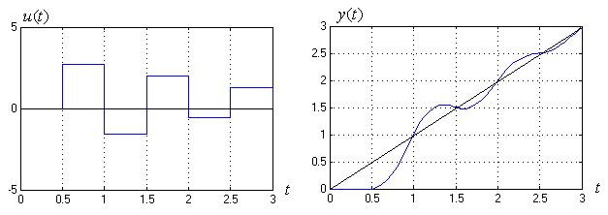
单位速度输入时系统控制信号与响应信号

Slide 28
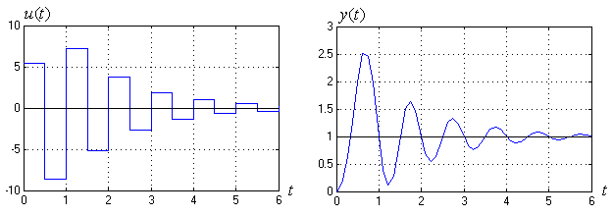
当输入为单位阶跃时：

Slide 29
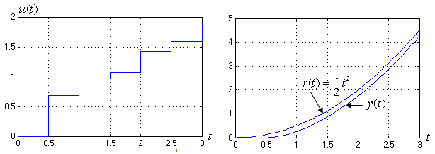
当输入为单位加速度时：

Slide 30
结 论：
当系统为单位速度输入时，经过两拍以后，输出量完全等于输入采样值，但在各采样点之间还存在着一定的偏差，即存在着一定的纹波;
按某种典型输入设计的最小拍系统，当输入形式改变时，系统的性能变坏，输出响应不一定理想。这说明最小拍系统对输入信号的变化适应性较差。
一般来说，针对一种典型的输入函数设计，用于次数较低的输入函数时，系统将出现较大的超调，响应时间也会增，但在采样时刻的误差为零。
反之，当一种典型的最少拍特性用于次数较高的输入函数时，输出将不能完全跟踪输入以致产生稳态误差。

Slide 31
练习：
设计 单位速度输入时 最小拍控制器D(z)；
求系统在输出采样时刻的值；
分析对单位阶跃输入和单位加速度输入的响应。

Slide 32
2、复杂对象最小拍控制器设计
广义对象的脉冲传递函数W_{d}(z)：
（1）不稳定，即在单位圆上或圆外有极点；
（2）非最小相位系统，即在单位圆上或圆外有零点；
（3）含有纯滞后环节。

Slide 33
在最小拍控制器设计时，当简单对象的三个假设条件不满足时，如何进行设计？
思想：
根据可实现性、稳定性和稳态误差为零的要求给定W_{B}(z)，从而确定控制器D(z)。

Slide 34
如图5.1所示的系统得到
当W_{d}(z)中含有Z平面单位圆外或圆上的极点时，并且该极点没有与D(z)或W_{e}(z)的零点完全对消的时，则它将成为W_{B}(z)的极点，从而造成整个闭环系统不稳定。
r(k)
+
e(k)
D(z)
u(k)
W_{d}(z)
y(k)
_

Slide 35
又
得到
当W_{d}(z)中含有Z平面单位圆外或圆上的零点时，并且该极点没有与D(z)或W_{e}(z)的极点完全对消的时，则它将成为不稳定的极点，从而使数字控制器的输出趋向于无穷大，造成整个闭环系统不稳定。

Slide 36
为保证闭环系统稳定，当W_{d}(z)中含有Z平面单位圆外或圆上的零、极点时，它应被D(z) 或W_{e}(z)的极、零点相抵消；
而用D(z)的零点或极点抵消W_{d}(z)的极点或零点是不允许的，因为简单地利用D(z)的零点或极点去对消W_{d}(z)中的不稳定零点或极点，从理论上来说可以得到一个稳定的闭环系统，但这种稳定是建立在零极点完全对消基础上的；
当系统参数产生漂移，或者对象参数辨识有误差时，这种零极点对消就不可能准确实现，从而引起闭环系统不稳定。
所以，建立在这种零极点对消基础上的稳定系统实际上是不可能稳定工作的，没有实用价值。

Slide 37
设广义对象的脉冲传递函数为
其中，b₁，b₂，…，b_{q}是W_{d}(z)的q个不稳定零点；a₁，a₂，…，a_{p}是W_{d}(z)的p个不稳定极点； W_{d}’(z)是W_{d}(z)中不包含Z平面单位圆外或圆上的极、零点时的部分；z^{-L}为W_{d}(z)中含有的纯滞后环节。

Slide 38
为避免发生D(z)与W_{d}(z)的不稳定零极点对消，应满足如下稳定性条件：
1．W_{e}(z)的零点应包含W_{d}(z)中全部不稳定的极点
其中，F₁(z) 是关于z⁻¹的多项式且不包含W_{d}(z)中的不稳定极点a_{j}（除（1，j0）外）。

Slide 39
2．W_{d}(z)在单位圆上或圆外的零点应全部包含在 系统闭环传递函数W_{B}(z)的零点中
其中， 是关于z⁻¹的多项式，且不包含W_{d}(z)中的不稳定零点b_{i}。

Slide 40
3．如果W_{d}(z)中含有纯滞后的环节即z^{-L}（L为整数），则W_{d}(z)分子中的z⁻¹因子应全部包含在W_{B}(z)分子中
其中，F₂(z)是关于z⁻¹的多项式，且不包含W_{d}(z)中的纯滞后的环节和不稳定零点b_{i}。
其结果会导致系统过渡过程时间延长。

Slide 41
因此，满足了上述稳定性条件后的D(z)不再包含W_{d}(z)的Z平面单位圆上或单位圆外零、极点和纯滞后的环节。
根据前面分析，已知：

Slide 42
由于
可以导出
r(k)
+
e(k)
D(z)
u(k)
W_{d}(z)
y(k)
_
令 以及
L 为纯滞后时间
由前述可知：

Slide 43
于是得到：
W_{e}(z)
D(z)
W_{d}(z)
分析：
对象不稳定的极点
对象不稳定的零点
纯滞后因子
Notes:
W_{B}(z)=1-We(z)，二者分母相同，即特征方程或特征根相同

Slide 44
于是，得到结论
（1）对象不稳定的极点(除(1，j0)外)由F(z)，即W_{e}(z)=1-W_{B}(z)来抵消；
（2）对象不稳定的零点和纯滞后因子，需包含在闭环系统传递函数W_{B}(z)中;
（3） W_{B}(z) =1-W_{e}(z)与W_{d}(z)的z⁻¹因子个数相同。
现象：
控制器可以实现，系统稳定，但是系统调整时间延长。

Slide 45
假设广义对象 中有p个不稳定的极点，q个不稳定的零点，纯滞后时间为L，则系统闭环脉冲传递函数W_{B}(z) 的一般形式为:
稳态误差的要求
可实现性的要求
输入典型函数决定
对象不稳定的极点个数 p 决定
对象不稳定的零点因子式
对象纯滞后环节
稳定性的要求

Slide 46
系数f₁~f_{m+p} 可由下列 m+p 个方程联立求解得到：
1-W_{B}(z)包含对象不稳定的极点：

Slide 47
例题讲解
例5.2：
设计 阶跃输入下的最小拍控制器。
解：（1）不考虑对象不稳定的极点时，对于单位阶跃输入，有
于是
输出信号序列为
系统似乎稳定。

Slide 48
若对象产生漂移，变为
则在控制器不变的情况下，有
输出信号序列为

Slide 49
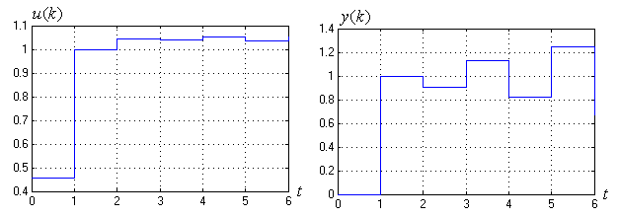
输出信号发散，系统不稳定。

Slide 50
（2）考虑对象不稳定的极点时，对于单位阶跃输入有
p＝1, q=0, L=0
于是有：
可得：
于是

Slide 51
系统稳定。

Slide 52
若对象产生漂移，变为
则在控制器不变的情况下，有
输出信号序列为

Slide 53
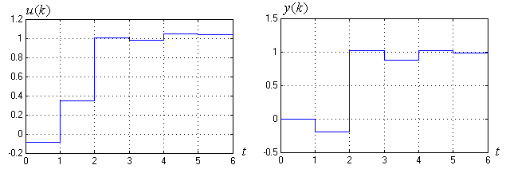
可知在被控对象参数变化后，闭环系统仍然稳定。

Slide 54
练习：
例题5.3 最小拍控制器的设计。
例题5.4 最小拍控制器的设计。

Slide 55
5.4 最小拍控制器的工程化改进
1、最小拍控制系统存在的问题
（1）最小拍控制系统的输出在采样点之间可能存在纹波；
（2）最小拍控制系统对各种典型输入函数的适应性差；
（3）最小拍控制系统对被控对象的模型参数变化敏感。
动态性能变差
甚至不稳定
参数变化
Notes:
最少拍无差控制器的设计 ；简单，但是本身缺陷多
最少拍有纹波控制器的设计；考虑了系统稳定性，但输出不稳定

Slide 56
按最少拍控制系统设计出来的闭环系统，在有限拍后即进入稳态，这时闭环系统输出在采样时刻精确地跟踪输入信号；
然而，进一步研究可以发现，虽然在采样时刻闭环系统输出与所跟踪的参考输入一致，但是在两个采样时刻之间，系统的输出存在着纹波或振荡；
这种纹波不但影响系统的控制性能，产生过大的超调和持续振荡，而且还增加了系统功率损耗和机械磨损。
Notes:
下面通过实例说明最少拍系统波纹的存在。

Slide 57
对于下图所示的系统，设
T=1s，输入为单位阶跃信号，试确定最少拍系统的数字控制器D(z)，并分析系统输出响应。
W_{d}(z)
r(t)
e(t)
e*(t)
u*(t)
y(t)
D(z)
W_{h0}(s)
W(s)
R(z)
T
E(z)
T
U(z)
Y(z)
最少拍系统框图

Slide 58
解：
利用广义Z变换。可求出系统的输出响应。

Slide 59
设 m=0.5，则
其输出响应如下图所示，可以看出系统输出存在波纹。

Slide 60
y(t)
1
0 1 2 3 4 5 6
t
最少拍系统输出响应
进一步分析可知，产生波纹的原因是数字控制器D(z)输出序列u*(t)在系统输出y*(t)过渡过程结束后，还在围绕其平均值不停地波动。

Slide 61
u*(t)
1
3
5
0
2
4
t
数字控制器输出序列

Slide 62
2、最小拍无纹波控制器的设计
最少拍无纹波设计的要求：在典型输入作用下，经过尽可能 少的采样周期以后，输出跟随输入，而且在非采样点上也没有纹波。
Notes:
进一步分析可知，产生波纹的原因是数字控制器D(z)输出序列u*(t)在系统输出y*(t)过渡过程结束后，还在围绕其平均值不停地波动。

Slide 63
2、最小拍无纹波控制器的设计
问题归结为：设计一个系统在典型输入作用下，控制器输出u(nT)经过有限个周期以后，达到相对稳定，即为一个恒定值。
Notes:
U(Z)是1/z的有限多项式。

Slide 64
已知
设
且
得到：
Notes:
U(Z)是1/z的有限多项式。

Slide 65
二者比较
已经得到：
得到：
其中 和 为关于 的多项式。

Slide 66
因此，实现无纹波最小拍控制的条件：
（1）被控对象至少含有m-1个积分环节；
（2）满足有纹波控制的稳定性和控制器物理可实
现性的要求；
（3）闭环系统传递函数模型W_{B}(z)包含对象W(z)
所有的零点。

Slide 67
假设广义对象 中有p个不稳定的极点，n个零点，纯滞后时间为L，则系统闭环脉冲传递函数W_{B}(z) 的一般形式为:
稳态误差的要求
可实现性的要求
输入典型函数决定
对象不稳定的极点个数 p 决定
对象所有的零点因子式
对象纯滞后环节
稳定性和无纹波的要求

Slide 68
系数f₁~f_{m+p} 可由下列 m+p 个方程联立求解得到：
1-W_{B}(z)包含对象不稳定的极点：

Slide 69
例题讲解
例5.5：被控对象的传递函数
采样周期 ，采用零阶保持器，试设计在单位
阶跃输入时的最小拍无纹波系统。

Slide 70
解：根据解题步骤：
(1) 写出该系统的广义对象脉冲传递函数

Slide 71
（2）确定闭环系统脉冲传递函数W_{B}(z)
输入函数为单位阶跃: , m=1
脉冲传递函数 W_{B}(z) 的表达式为:
输入决定
对象零点
由
得到：

Slide 72
所以有：
于是得到控制器模型为：

Slide 73
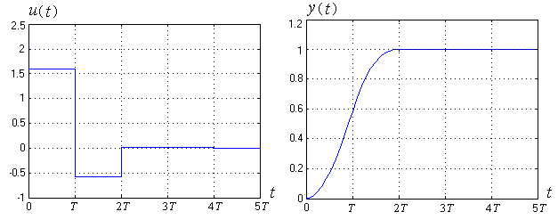
系统的控制量与输出量波形：
波形分析：系统的调整时间为2T ，比最小拍系统拖长一个采样周期 ，但是系统输出响应没有纹波。
Notes:
在本设计中，有一个零点，因此多了一个z⁻¹项，于是调节时间多了一个周期
要得到最少拍无纹波系统设计，其闭环脉冲传递函数必须包含被控对象的所有零点。这样，设计的控制器终消除 所有引起纹波的极点，采样点之间的纹波就消失了，但是，这样设计的系统，闭环脉冲传递函数中的z⁻¹的幂次增高，系统的调整时间就增长了。

Slide 74
练习：
例题5.6 最小拍无纹波控制器的设计。

Slide 75
3、针对输入信号类型敏感问题的改进
采用阻尼因子法:
在最小拍控制系统设计的基础上，通过在系统的闭环脉冲传递函数中，引入附加的极点因子，又称为阻尼因子。
系统过渡过程时间增加，但整个系统的输出响应比较平稳，对不同输入信号的适应性有所改善。

Slide 76
设 是最小拍控制系统的闭环脉冲传递函数,在引入 n 个附加极点因子后，闭环脉冲传递函数为:
c_{i} 是引入的第 个附加极点。
一般情况下，取一个附加极点，即 n = 1。

Slide 77
于是闭环脉冲传递函数的具体形式为：
有纹波系统
无纹波系统

Slide 78
设计控制器D(z)思路：
确定原闭环系统传递函数模型
设定附加的 c 极点
有纹波/无纹波
得到 D(z)
结合

Slide 79
引入附加极点时应遵循的原则:
(1) 必须满足系统的稳定性要求，即
(2) 应注意尽量不引起系统振荡，故它应位于
平面上单位圆内的正实轴上，即
为什么?

Slide 80
(3) 应兼顾系统响应的快速性和对输入信号类
型的适应性两个方面的性能。
c大：快速性差，适应性强;
c小：快速性好，适应性弱。
(4) 系统的性能应反复调试满足
方法：通过调整附加极点c的位置

Slide 81
例题讲解
例5.1：被控对象的传递函数
采样周期 ，采用零阶保持器。
试在单位速度信号输入作用下的最小拍控制系统的基础上，取附加极点 c=0.5，按阻尼因子法，进行系统算法的改进设计；并分析系统在单位阶跃、单位速度及单位加速度信号输入作用下的系统输出与系统偏差。

Slide 82
解: （1）确定广义对象脉冲传递函数。从例5.1已知
（2）确定加阻尼因子的系统闭环脉冲传递函数：
（单位速度输入）

Slide 83
于是得到：
（3）数字控制器 D(z) 计算

Slide 84
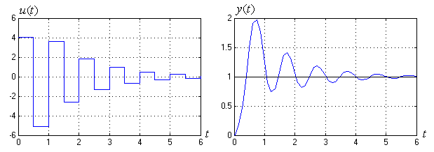
单位阶跃 输入时系统控制信号和响应信号:
分析：超调量明显减小(和图5.3相比)，但调节时间增加为无限拍，系统不再具有“最少拍且无差”性能。

Slide 85
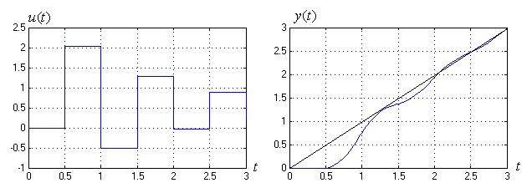
单位速度 输入时系统控制信号与响应信号：
分析：调节时间增加为无限拍，系统不具有“最少拍且无差”性能。

Slide 86
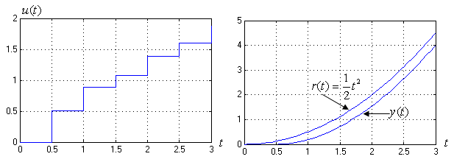
单位加速度 输入时系统控制信号与响应信号：
分析：系统的稳态误差增大。

Slide 87
结论：
按阻尼因子法设计，即引入附加极点进行系统改进设计后，系统输出响应的过渡过程时间不再为最少拍，但可以改善系统对输入信号的适应性。
输入信号比设计信号阶次m低
动态性能得以改善
输入信号比设计信号阶次m高
稳态误差增大

Slide 88
4、针对模型参数变化敏感问题的改进
采用有限拍设计方法:
在最小拍控制系统设计的基础上，把系统闭环脉冲传递函数 z⁻¹ 的 幂次适当地提高 1~2 阶。
增加控制器设计的参数自由度，从而可以降低系统对模型参数变化的敏感性。

Slide 89
例5.8 设广义被控对象的脉冲传递函数为:
采样周期 T=1s，试设计单位速度信号输入作用下的最小拍数字控制器的算法。
考察当广义被控对象的脉冲传递函数变为:
系统输出响应的变化情况，并采用有限拍控制算法进行相应的改进。

Slide 90
解：（1）按照最小拍控制系统的设计原则，设
于是得到
数字控制器的控制算法为:

Slide 91
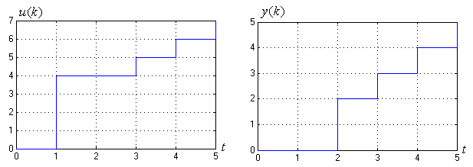
（2）系统控制序列u(k)和输出序列y(k)为
稳态误差：
过渡过程时间 T_{s}=2T

Slide 92
（3）应用最小拍控制时，被控对象模型发生变化：
此时，D(z)不变，闭环系统的脉冲传递函数变为：

Slide 93
原来:
极点：z=0的二重极点
变化后:
极点：3个
对系统性能影响较大的极点
（靠近单位圆）

Slide 94
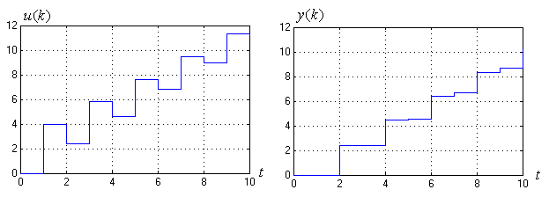
系统控制序列u(k)和输出序列y(k)为：
结果：导致系统输出响应的动态性能变差，偏差加大，甚至可能造成系统的不稳定。

Slide 95
（4）采用有限拍控制算法进行控制器的设计。
被控对象模型参数未发生变化时，按照有限拍控制算法的设计原则，取
增加1拍，多1个参数自由度
2个方程，3个参数，
有无数解

Slide 96
任取
（根据经验和试凑）
得到：
于是有：
相应数字控制器的控制算法为：

Slide 97
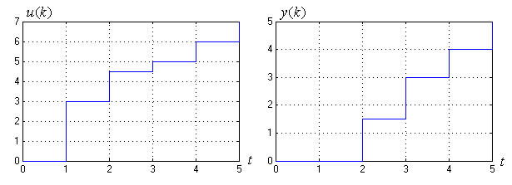
（5）系统控制序列u(k)和输出序列y(k)为
稳态误差：
过渡过程时间 T_{s}=3T

Slide 98
（6）应用有限拍控制时，被控对象模型发生变化的情况。

Slide 99
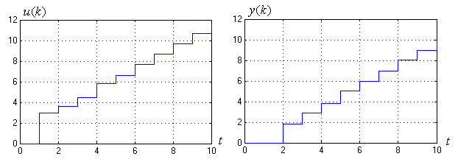
系统控制序列u(k)和输出序列y(k)为
结果：与最小拍控制且被控对象模型参数未发生变化时基本一致，达到了抑制模型参数变化的目的。

Slide 100
5.5 大林算法（Dahlin）
研究意义:
最小拍控制：时间最优，其它动态指标无约束。
大林算法：约束超调量，对调节时间不加以严格限制。
大林算法
纯滞后系统
特例
Smith预估
PID控制
适合于滞后较小的情况

Slide 101
1、大林算法设计原理
被控对象为带有纯滞后的一阶或二阶环节：

Slide 102
大林算法的设计目标是设计一个合适的数字控制器，使整个闭环系统的传递函数相当于一个带有纯滞后的一阶惯性环节，即：
滞后与被控对象相同
T₀比T₁和T₂中最小的还要小。

Slide 103
整个系统的闭环脉冲传递函数为：
为什么加零阶保持器？
原因：
（1）加入零阶保持器：保证离散前后的阶跃响应相等
（2）不加零阶保持器：保证离散前后的脉冲响应相等

Slide 104
得到控制器传递函数为：

Slide 105
对象为具有纯滞后的一阶惯性环节时：
得到控制器传递函数为：

Slide 106
对象为具有纯滞后的二阶惯性环节时：
其中：
得到控制器传递函数为：

Slide 107
例5.9 已知某控制系统被控对象的传递函数为
采样周期 T=0.5s，试用大林算法设计数字控制器。
解：系统广义被控对象传递函数为

Slide 108
求得广义被控对象的脉冲传递函数为：
于是得到数字控制器D(z)：
取

Slide 109
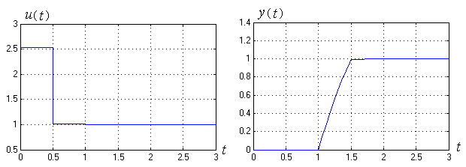
阶跃输入下系统控制信号序列和阶跃响应序列：

Slide 110
例5.10 被控对象为带有纯滞后的二阶惯性环节
采样周期 T=2s，试用大林算法设计数字控制器D(z)。
解：首先计算对象模型离散化后的参数

Slide 111
选取闭环传递函数中的时间常数：
得到数字控制器的传递函数模型：

Slide 112
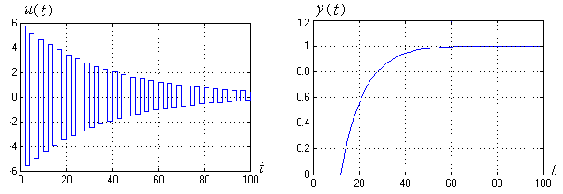
阶跃输入信号下系统控制信号序列和阶跃响应序列：
振荡周期：4s； 系统采样周期 为T=2s
控制量振荡收敛
振铃现象

Slide 113
2、振铃现象及其消除方法
振铃（Ringing）现象：指数字控制器的输出以1/2采样频率大幅度衰减的振荡。
结果：
被控对象中惯性环节的低通滤波特性
对系统的输出几乎无任何影响
增加执行机构的磨损，还有可能影响到系统的稳定性
Notes:
振铃现象与被控对象的特性、闭环时间常数、采样周期、纯滞后时间的大小等有关。振铃现象中的振荡是衰减的，并且由于被控对象中惯性环节的低通持性，使得这种振荡对系统的输出几乎无任何影响，但是振铃现象却会增加执行机构的磨损。

Slide 114
思考题：
振铃现象与纹波现象的区别与联系？

Slide 115
振铃现象原因分析：
控制器输出 U(z) 与参考输入 R(z) 之间的关系为：
于是得到：
若W_{u}(z)有或有接近于z=-1的极点，则将引起输出序列u(k)的振荡。

Slide 116
对于带纯滞后的一阶惯性环节有:
大于零
已知：
结论：
不存在负实轴上的极点，因此不存在振铃现象。

Slide 117
对于带纯滞后的二阶惯性环节，有
大于零
小于零，且
结论：
引起振铃现象

Slide 118
振铃幅度RA：
在单位阶跃作用下数字控制器第0拍输出与第1拍输出的差值来衡量振铃现象强烈的程度。
归一化处理
对于带纯滞后的二阶惯性环节：

Slide 119
例A： 设数字控制器 ，求振铃幅度RA。
解：数字控制器在单位阶跃信号作用下的输出为
则 RA=u(0)-u(1)=1-0=1

Slide 120
例B: 设数字控制器 ，求振铃幅度RA。
解：数字控制器在单位阶跃信号作用下的输出为
则 RA=u(0)-u(1)=1-0.7=0.3
例C： 设数字控制器 ，求振铃幅度RA。
解：数字控制器在单位阶跃信号作用下的输出为
则 RA=u(0)-u(1)=1-0.2=0.8
Notes:
由于振铃现象容易损坏系统的执行机构，因此，应设法消除振铃现象。

Slide 121
因 此：
产生振铃现象的原因是数字控制器D(z)在z平面上位于z=-1附近有极点；
当z=-1时，振铃现象最严重；
在单位圆内，离z=-1越远，振铃现象越弱；
在单位圆内右半面的极点会减弱振铃现象，而在单位圆内右半面的零点会加剧振铃现象。

Slide 122
消除振铃现象的方法：
找出 D(z) 中引起振铃现象的因子（z=-1 附近的极点），然后令其中的 z=1。
结果：
消除了振铃现象，不影响稳态值，改变了系统动态特性
终值定理
见下页
Notes:
增加一个z＝1的极点，相当于增加一个积分环节s，在分母中无论是z-1还是s，根据终值定理都不影响稳态值

Slide 123
对于二阶环节：
目标：消除
方法：消除
令z=1

Slide 124
消除振铃极点后控制器的形式为:
c₁+c₂

Slide 125
例5.11 对例5.10的被控对象，考虑消除振铃现象的影响，试用大林控制算法设计数字控制器D(z).
解：根据例5.10，数字控制器传递函数模型为：
振铃因子，令z=1

Slide 126
于是控制器传递函数模型变为：

Slide 127
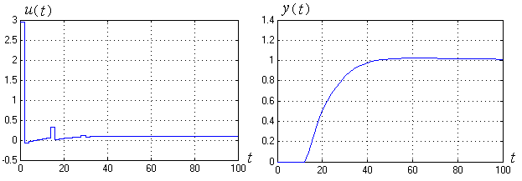
令振铃因子z=1后系统的控制信号和输出信号曲线:
效果：消除了振铃现象
出现了超调，过渡过程时间变长

Slide 128
5.6 大林算法工程应用中关键参数的选择
大林算法在实际应用过程中常面临的问题：
振铃现象：控制量振荡
增加执行机构的磨损
分数时滞：时滞不是采样周期的整数倍
控制效果严重恶化，甚至使系统不稳定
原因分析：大林算法是在时滞常数等于采样周期的整数倍的情况下推导得到的

Slide 129
解决方法：
选择合适的采样周期 T 和闭环系统时间常数 T₀的方法
削弱振铃现象
消除方法：令振铃因子中z=1
解决分数时滞问题

Slide 130
1、解决振铃现象中关键参数的选择
目的：
在尽量削弱振铃幅度的同时，不希望系统的动态性能有太大的改变

Slide 131
与振铃幅度有关的参数:
（1）与T₁、T₂有关：被控对象固有参数，不能改变
（2）与T、T₀有关：设定的参数，可以改变

Slide 132
设计方法：
（1）确定闭环系统的参数T₀，给出振铃幅度RA的指标；
（2）由下式确定采样周期T
如果T有多解，则选择较大的采样周期
为什么？
Notes:
振铃是1/2采样周期振荡，采样周期大，意味着采样频率低，则振荡要少，机械磨损也要少很多。

Slide 133
（3）确定N：
（4）计算对象的脉冲传递函数W_{d}(z)及闭环系统
的脉冲传递函数W_{B}(z) ；
（5）计算数字控制器的脉冲传递函数D(z)。

Slide 134
例5.12 被控对象为:
考虑振铃现象的影响，试用大林控制算法，通过关键参数选择来设计数字控制器D(z)。
解：（1）根据题意取

Slide 135
（2）选择采样周期T
振铃幅度与采样周期的关系如下：
RA=1.91，T=4s；
RA=1.88，T=5s；
RA=1.85，T=6s；
……
采样周期的加大，振铃幅度并没有明显地减小，因此，选取采样周期T=4s。

Slide 136
（3）确定纯滞后时间与采样周期之比：
（4）确定对象的脉冲传递函数：

Slide 137
（5）数字控制器的传递函数为：

Slide 138
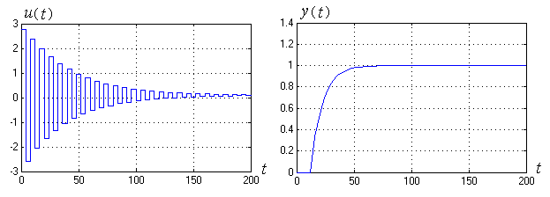
阶跃输入下系统控制信号和输出信号曲线(例5.19和例5.10)
Notes:
与例5.10的仿真图5.19相比，振铃幅度明显减小。

Slide 139
2、解决分数时滞问题中关键参数的选择
（1）分数时滞对系统稳定性的影响
纯滞后一阶惯性环节的大林算法控制器为：
式中：

Slide 140
被控对象为：
ρ为分数时滞τ的小数部分，且
思考：如何求W_{d}(z) ?

Slide 141
第2章表2.3
标准形式6
其中：

Slide 142
根据被控对象模型W_{d}(z)和控制器模型D(z)，求取闭环系统的传递函数，从而得到闭环系统的特征方程为：
由此可知，闭环系统的特征根为ρ的函数。

Slide 143
当ρ在[0,1]区间内变化时
可能产生不稳定的特征根
目标：
当ρ在[0,1]区间内变化时
特征根必须在单位圆内

Slide 144
同理，对于纯滞后二阶惯性环节的大林算法控制器为：
式中：

Slide 145
广义被控对象脉冲传递函数为：
其中：

Slide 146
根据被控对象模型W_{d}(z)和控制器模型D(z)，得到闭环系统的特征方程为：
由此可知，闭环系统的特征根仍然为ρ的函数。
由于纯滞后二阶惯性环节的特征方程比较麻烦，因此下面仅以纯滞后一阶惯性环节为对象进行研究。

Slide 147
（2）基于朱利稳定性判据的关键参数选择
绝对稳定性：
当被控系统时滞常数在[NT, NT+1] 区间内任意变化时，由大林算法数字控制器构成的闭环系统总是稳定的。
由朱利稳定判据判定系统的绝对稳定性：
当 ρ在 [0, 1] 区间内任意变化时，特征方程 F(z) 必须同时满足 n+1 个不等式的约束条件，其中特征方程的阶次 n=N+2。

Slide 148
定理5.1 当 ρ在[0，1]区间内任意变化时，闭环系统总具有绝对稳定性的必要条件是：
其中：
证明：略。

Slide 149
定理5.2 若N为奇数，当 ρ在[0，1]区间内任意变化时，闭环系统总具有绝对稳定性的必要条件是：
其中：
证明：略。

Slide 150
推论5.1 当N=1时，闭环系统总具有绝对稳定性的充要条件是：
其中：
证明：略。

Slide 151
推论5.2 当N=2时，闭环系统总具有绝对稳定性的
充分条件是：
其中：
证明：略。

Slide 152
例5.13 已知某被控对象为带纯滞后的一阶惯性环节，参数分别为 T₁=30s ，τ在10~20s之间任意变化。若取 T=10s，T₀=9s ，当 τ=19.999 99s 时，即N=1， ρ=0.999 99，分析系统的稳定性。

Slide 153
解：利用计算机辅助分析得到朱利阵列表和分析结果
表5.3 朱利阵列表
z⁰ | z¹ | z² | z³
0.190 152 6 0.283 468 7 -0.044 196 52 | -0.190 152 6 -0.093 315 91 -0.009 705 858 | -0.093 315 91 -0.190 152 6 0.036 158 05 | 0.283 468 7 0.190 152 6 —

Slide 154
于是有
不满足
结论：由朱利判据知，该系统是不稳定的。
此时，有
不满足推论5.1的条件，因此该系统不具有绝对稳定性。

Slide 155
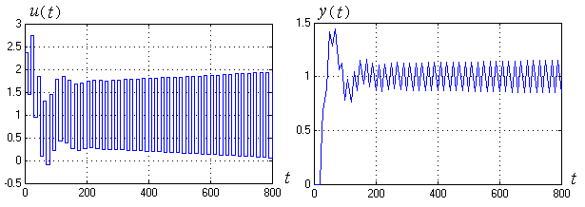
阶跃输入下系统控制信号与输出信号曲线：

Slide 156
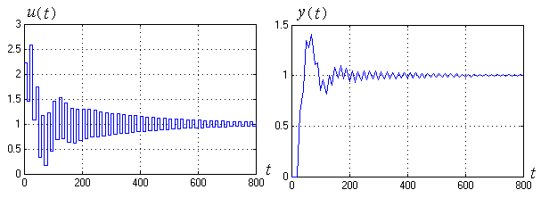
根据推论5.1，取：
增大
此时满足朱利稳定判据，则系统稳定。

Slide 157
5.7 数字控制器的程序实现
硬件电路实现
数字控制器实现途径
软件实现
灵活方便，常被采用
直接程序设计法
串联程序设计法
并行程序设计法
减少计算机延时
简化程序设计

Slide 158
1、直接程序设计法
数字控制器 D(z) 通常可表示为：
于是得到
其差分方程为：

Slide 159
e(k)
E(z)
z⁻¹
z⁻¹
z⁻¹
a₀
a₁
a₂
a_{m}
u(k)
U(z)
-b₁
-b₂
-b_{n}
z⁻¹
z⁻¹
z⁻¹
直接程序法方块图

Slide 160
2、串联程序设计法
数字控制器 D(z) 表示为零极点的形式：
令
则：

Slide 161
写成差分方程的形式为:

Slide 162
e(k)
E(z)
z⁻¹
z₁
z⁻¹
z₂
u₁(k)
U₁(z)
u₂(k)
U₂(z)
z⁻¹
-p₁
z⁻¹
-p₂
u_{m-1} (k)
U_{m-1}(z)
z⁻¹
z_{m}
z⁻¹
u_{m}(k)
U_{m}(z)
u_{m+1}(k)
U_{m+1}(z)
z⁻¹
-p_{m}
z⁻¹
-p_{m+1}
u_{n-2}(k)
U_{n-2}(z)
z⁻¹
z⁻¹
k
u_{n-1} (k)
U_{n-1}(z)
u(k)
U(z)
z⁻¹
-p_{m}
z⁻¹
-p_{m}
串行程序法方块图

Slide 163
3、并行程序设计法
数字控制器 D(z) 表示为部分分式的形式：

Slide 164
令
则有

Slide 165
写成差分方程的形式为:
其中

Slide 166
E(z)
e(k)
z⁻¹
k₁
z⁻¹
-p₁
k₂
U(z)
u(k)
z⁻¹
-p₂
k_{n}
z⁻¹
-p_{n}
并行程序法方块图

Slide 167
例子： 设数字控制器为
写出计算机实现的控制算法。
解：
1) 直接程序法
其方块图下图所示。

Slide 168
e(k)
E(z)
z⁻¹
1.25
5
u (k)
U (z)
0.6
z⁻¹
z⁻¹
-0.05
直接程序法

Slide 169
2)串行程序法
其方块图下图所示。

Slide 170
e(k)
E(z)
z⁻¹
0.25
5
u₁(k)
U₁(z)
u(k)
U(z)
z⁻¹
0.5
z⁻¹
0.1
串行程序法

Slide 171
3) 并行程序法
其方块图下图所示。

Slide 172
E(z)
e(k)
9.375
z⁻¹
0.5
U(z)
u(k)
4.375
z⁻¹
0.1
并行程序法

Slide 173
·本章结束·

